Slide 1


Slide 2

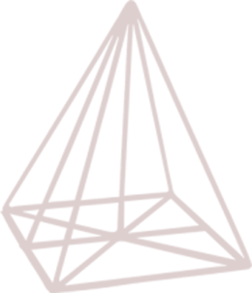
ЗАВДАННЯ НА УРОК
Не просто слухати, а чути.
Не просто дивитися, а бачити.
Не просто відповідати, а міркувати.
Дружно і плідно працювати.

Slide 3

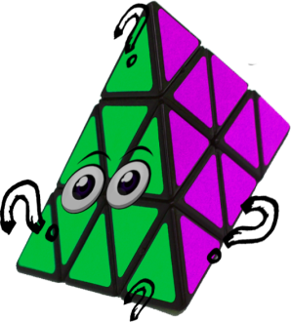
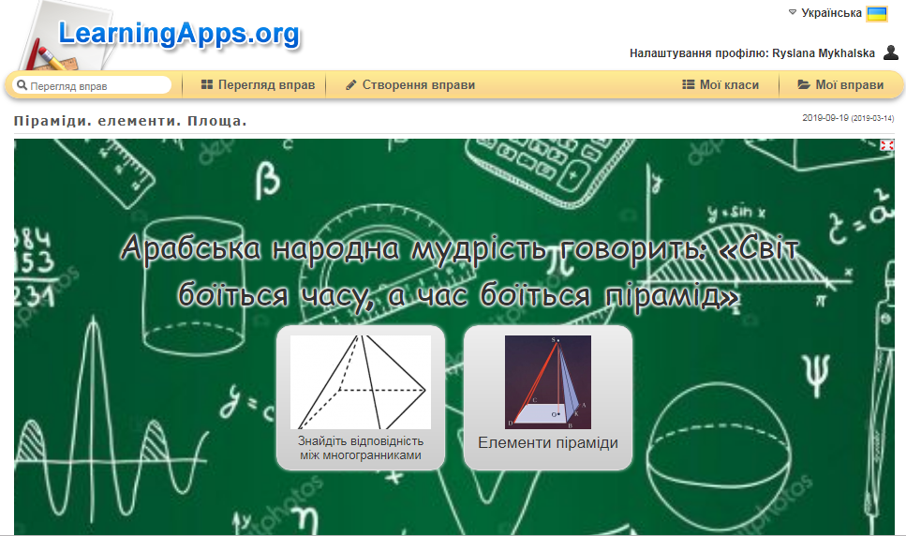
ІНТЕРАКТИВНА ВПРАВА
https://learningapps.org/display?v=p5zzc6fqt19

Slide 4
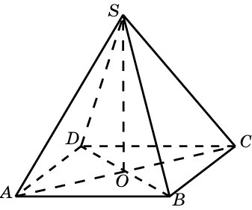
З чого складається піраміда?
ВЕРШИНА
ПАРАЛЕЛЕПІПЕД
ГРАНЬ
ХОРДА
ОСНОВА
ПРИЗМА
ТРИКУТНИК
ВИСОТА
СТОРОНА
РЕБРО
ДВОГРАННИЙ КУТ
ПРАВИЛЬНИЙ МНОГОКУТНИК

Slide 5
Тема уроку.
ПРАВИЛЬНА ПІРАМІДА.
ПЛОЩІ ПОВЕРХОНЬ ПІРАМІДИ
Мета .
- повторити, активізувати й розширити відомості про піраміди;
- скласти алгоритм побудови правильної піраміди;
- Навчитися знаходити невідомі елементи, площі поверхонь;
- застосовувати знання на практиці.

Slide 6

УСПІХ
Формули для обчислення площ пірамід
Властивості правильної піраміди
Моделі правильної піраміди, їх побудова
Поняття правильної піраміди
ПЛАН УРОКУ

Slide 7
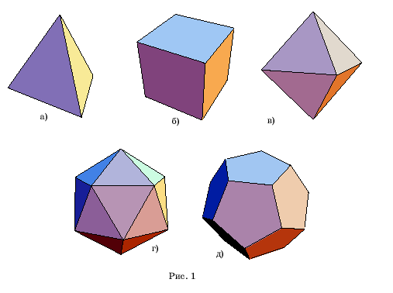
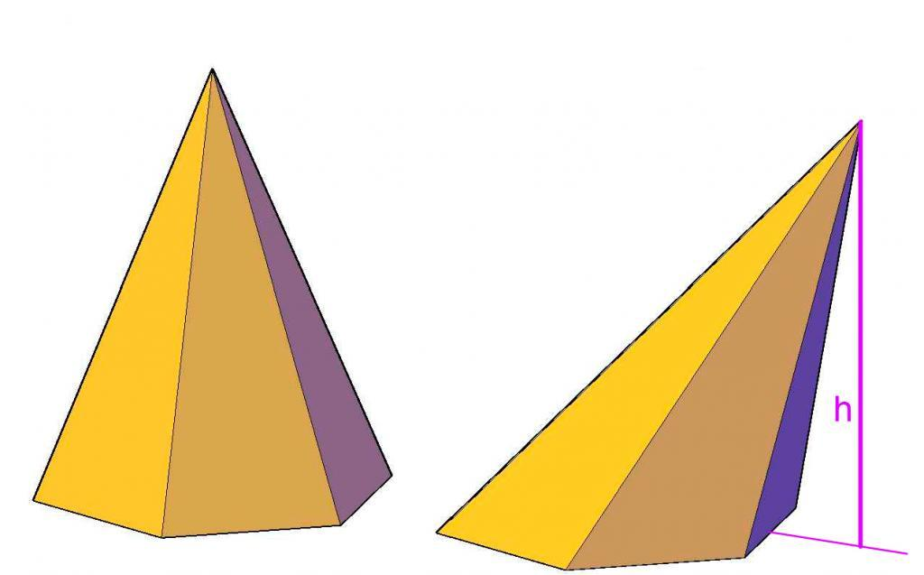
Назвіть правильну піраміду?
д)
е)

Slide 8
Правильний многокутник можна вписати в деяке коло і описати навколо кола
для правильного трикутника
для правильного чотирикут-
ника

Slide 9
Піраміду називають правильною, якщо її основою
є правильний багатокутник (ABC), а його центр (т. О)
збігається з основою висоти піраміди.
F
FABC – правильна піраміда
FО – висота
т. О – основа висоти, центр трикутника ABC
FD – апофема
Означення.
Висоту бічної грані (FD) правильної піраміди, проведену з її вершини, називають апофемою піраміди.
А
O
С
D
В

Slide 10
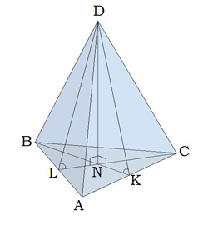
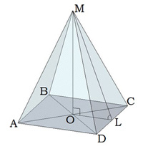
План побудувати правильної піраміди
ПІРАМІДА
Малюємо основу піраміди
Знаходимо проекцію вершини на площину основи
Проводимо висоту піраміди
З’єднуємо вершину піраміди з вершинами основи
Правильна трикутна піраміда | Правильна чотирикутна піраміда
Основа правильної трикутної піраміди — рівносторонній трикутник. Вершина піраміди проектується в точку перетину медіан. | Основа правильної чотирикутної піраміди — квадрат. Вершина піраміди проектується в точку перетину діагоналей основи (квадрата).

Slide 11
Властивості правильної піраміди
1) усі бічні ребра правильної піраміди рівні;
2) усі бічні грані правильної піраміди ­ рівні рівнобедрені трикутники;
3) усі апофеми правильної піраміди рівні між собою;
F
4) двогранні кути при основі рівні;
5) двогранні кути при бічних ребрах рівні;
6) кожна точка висоти правильної піраміди рівновіддалена від всіх
ве­ршин основи;
7) кожна точка висоти правильної піраміди рівновіддалена від усіх бічних граней.
А
O
С
D
В

Slide 12

Площі поверхонь піраміди
F
l
А
С
D
В

Slide 13
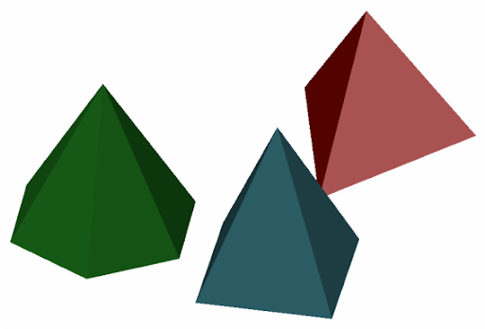
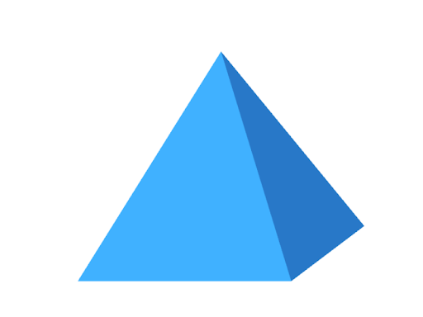

Робота в парах
Зробити необхідні виміри, округлити їх до одиниць та обчислити площі бічної та повної поверхні пірамід.

Slide 14
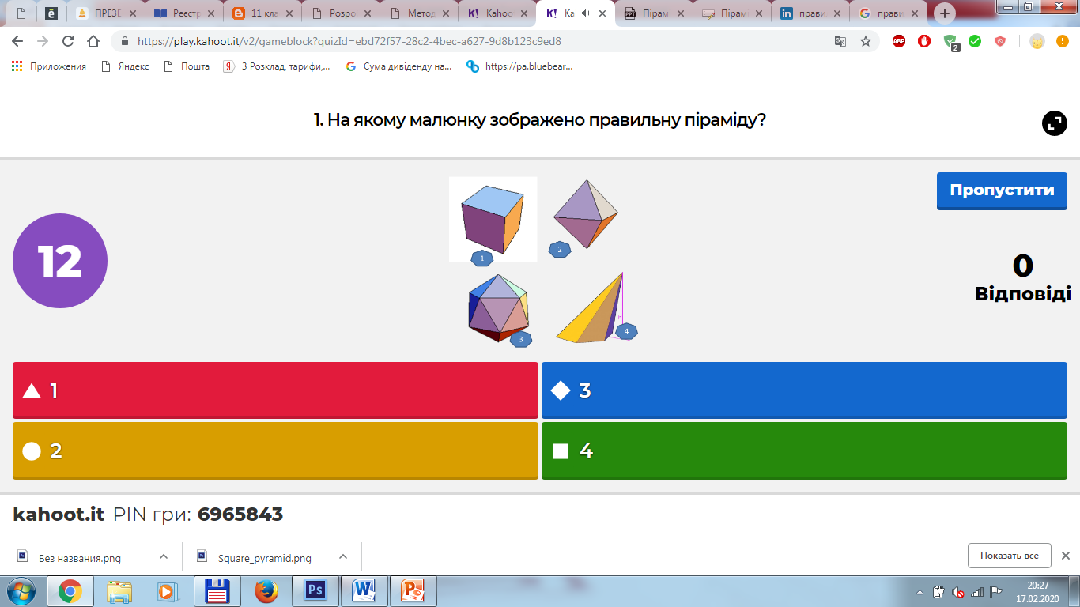
Каhoot
На якому з малюнків зображено правильну піраміду?

Slide 15
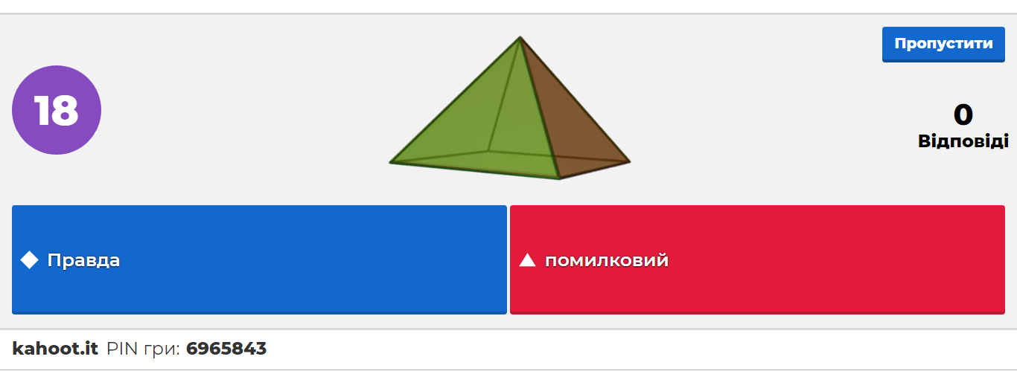
Каhoot
Якщо чотирикутна піраміда правильна, то її основою є квадрат

Slide 16
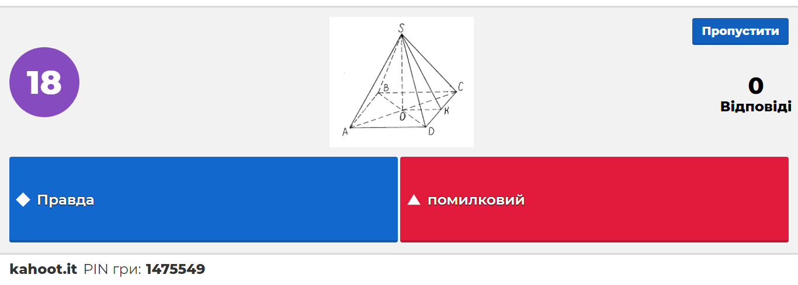
Каhoot
Апофемою правильної піраміди, зображеної на малюнку є SO

Slide 17
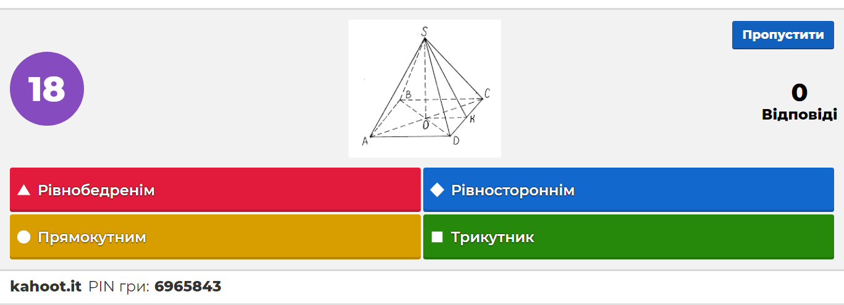
Каhoot
У правильній піраміді, зображеній на малюнку, трикутник SBC є...

Slide 18
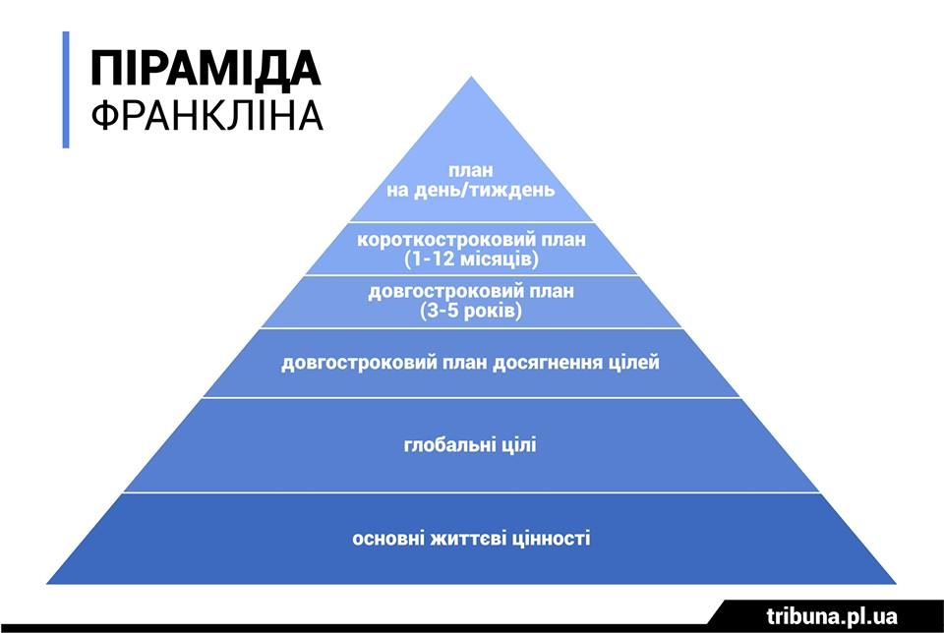
Піраміда
УСПІХ

Slide 19
Домашнє завдання
УСПІХ
Розділ VІ § 29
Підготувати презентації по темах:
І група. Практичне використання властивостей піраміди.
ІІ група. Вислови про піраміду.
ЗАДАЧА.
Чи вистачить 1 м дроту, щоб виготовити каркас пастижору у вигляді чотирикутної правильної піраміди, якщо його висота 12 см і сторона основи
10 см?

